Slide 1
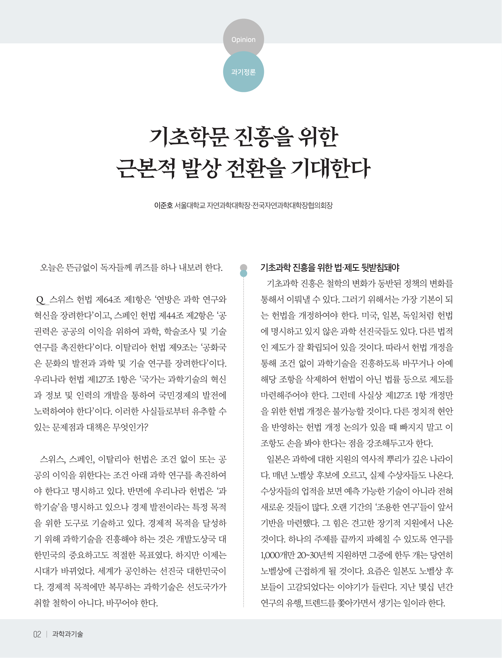
2022. 4월

Slide 2
